Slide 1
OTPORNOST MATERIJALA
Strain I. Posavljak
OM20-P15

Slide 2
KOMBINOVANA (SLOŽENA) OPTEREĆENJA⁺
Pod kombinovanim (složenim) opterećenjem podrazumevamo kombinaciju od dva i više prostih opterećenja (sa 2 i više uopštenih presečnih sila).
Sa nekim od kombinovanih opterećenja sreli smo se ranije. Sreli smo:
Ravno poprečno savijanje,
Savijanje praćeno zatezanjem/pritiskom,
Koso savijanje (čisto i poprečno),
Prostorno savijanje i
Ekscentrično zatezanje/pritisak.

Slide 3
Onaj plus (+) odnosi se na:
Savijanje praćeno uvijanjem,
Uvijanje praćeno zatezanjem/pritiskom,
Savijanje praćeno uvijanjem i zatezanjem/pritiskom i
Opšti slučaj opterećenja linijskih, površinskih i prostornih elemenata konstrukcija.
Kako u ovim slučajevima rešiti problem čvrstoće?

Slide 4
Odgovor na postavljeno pitanje leži u primeni Hipoteza o razaranju materijala.
Umesto pojma „Hipoteze o razaranju materijala“ srećemo i pojam „Teorije čvrstoće“.
Primenom izvesnih Hipoteza o razaranju materijala (odnosno Teorija čvrstoće) dolazimo do ekvivalentnih napona (σ_{ekv}).

Slide 5
Kod štapova opterećenih na zatezanje/pritisak (kod aksijalno opterećenih štapova) dovoljno jebilo uporediti stvarni napona sa nekom graničnom vrednošću.
Tražilo se da stvarni napon bude manji ili jednak graničnoj vrednost (da je ne prekorači).
Zavisno od toga šta uzimamo za graničnu vrednost, kod aksijalno opterećenih štapova moguće je definisati nekoliko kriterijuma.

Slide 6
Granična vrednost je zatezna ćvrstoća R_{m}– Kriterijum zatezne čvrstoće
Granična vrednost je granica tečenja R_{eH} ili konvencionalna granica tečenja R_{p0.2} – Kriterijum tečenja
Granična vrednost je dozvoljeni napon σ_{d} definisan na osnovu zatezne čvrstoće ili granice tečenja i stepena sigurnosti - Kriterijum dozvoljenog napona

Slide 7
U oblasti do granice proporcionalnosti σ_{P} , gde važi Hukov zakon, može se definisati granična vrednost deformacija
Vrednost napona smicanja je
Vrednost ukupnog specifičnog deformacijskog rada

Slide 8
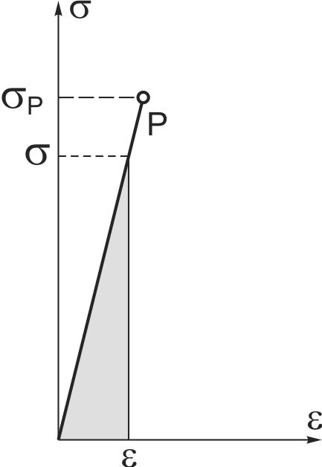
Specifični deformacijski rad jednak je površini osenčenog trougla.
Monotona naponsko-deformacijska kriva do granice proporcionalnosti
Vrednost specifičnog deformacijskog rada utrošenog na promenu oblika, pri aksijalnom opterećenju štapova iznosi:

Slide 9
Kod štapova opterećenih na zatezanje imamo da su:
Kod štapova opterećenih na pritisak imamo da su:
Kod ravnog stanja napona glavne napone određujemo pomoću izraza:

Slide 10
Stanje napona u tački − Tenzor napona:
Stanje deformacija u tački − Tenzor deformacija:

Slide 11
Za određivanje glavnih normalnih napona σ₁ , σ₂ i σ₃ , za slučaj prostornog stanja napona, koristi se kubna jednačina:
Invarijante napona:

Slide 12
Naponi smicanja:

Slide 13
U slučaju 2-osnog ili 3-osnog stanja napona problem određivanja graničnog stanja sa kojim bi se poredili naponi je znatno složeniji.
Pri 2-osnom i 3-osnom stanju napona granično stanje definišu funkcije

Slide 14
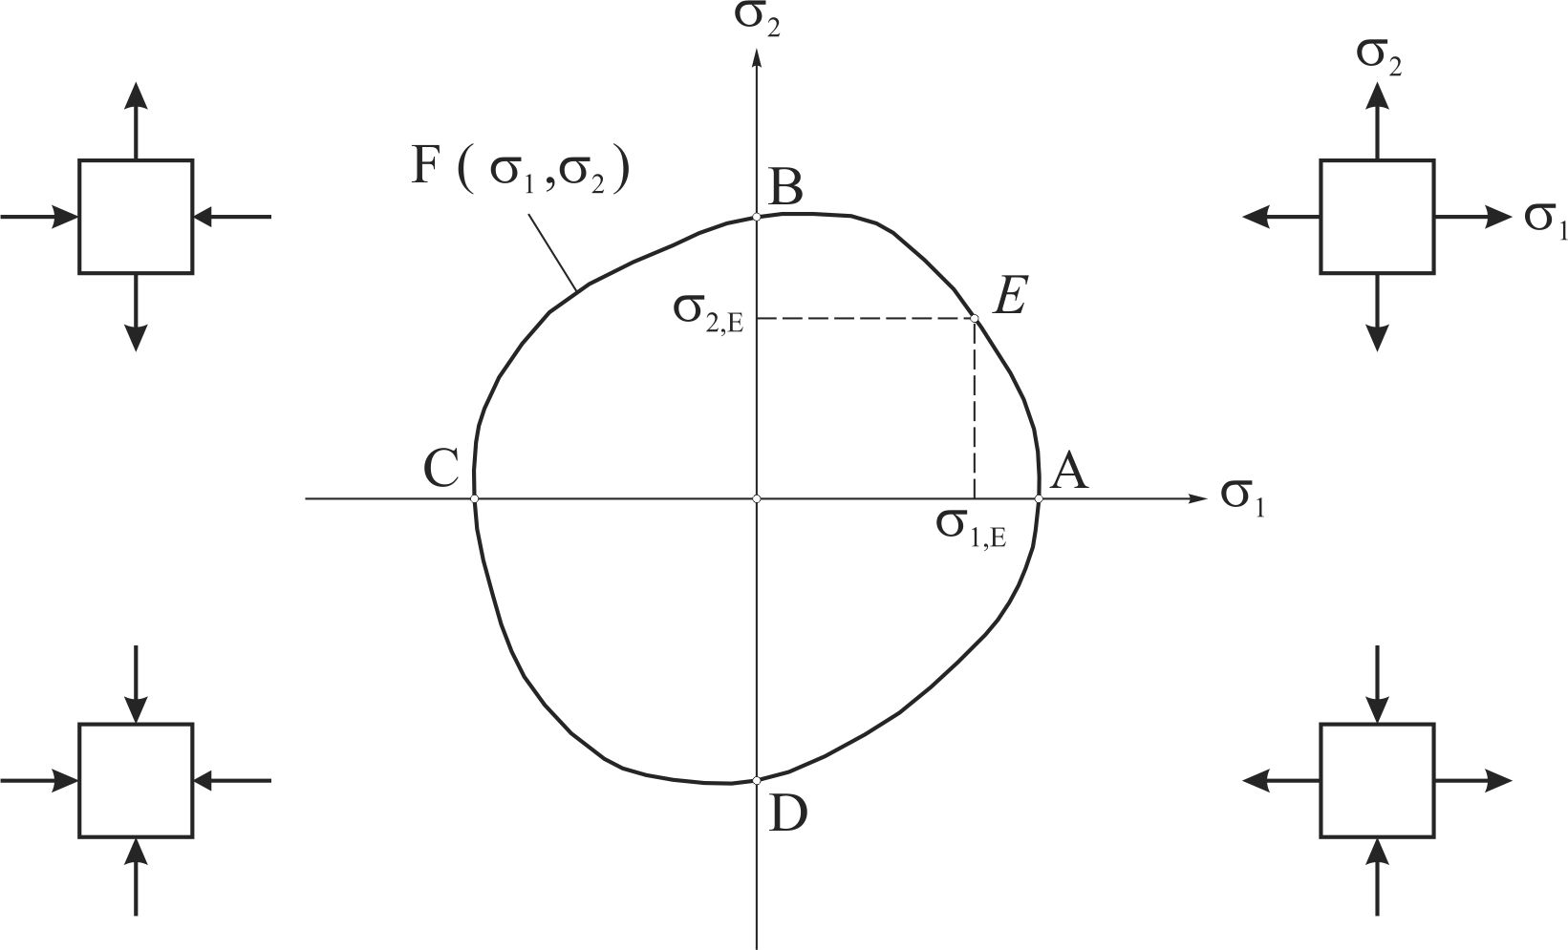
Granično stanje kod 2-osnog stanja napona
ZAPAŽANJE: Dozvoljeno stanje napona je u slučaju kad se tačka nalazi unutar granične krive ili na graničnoj krivoj.

Slide 15
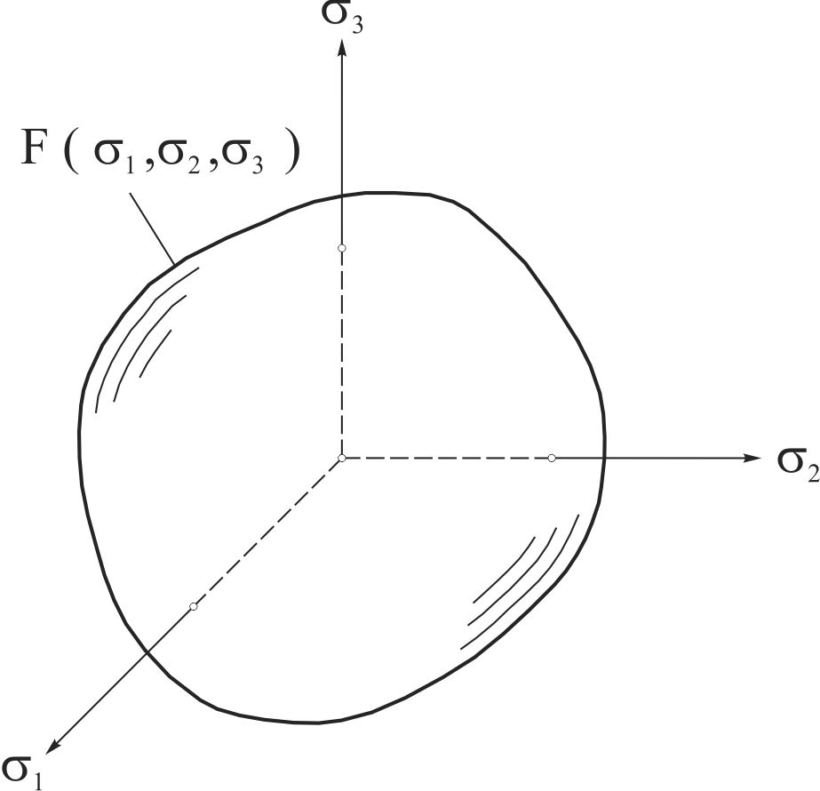
Granično stanje kod 3-osnog stanja napona
ZAPAŽANJE: Dozvoljeno stanje napona je u slučaju kad se tačka nalazi unutar granične površine ili na graničnoj površini.

Slide 16
Da bi se odredio najpovoljniji odnos glavnih normalnih napona pri 2-osnom i 3-osnom stanju napona, do zatezne čvrstoće ili do granice tečenja, trebalo bi izvesti mnogo eksperimenata.
Zbog ovog se postavilo pitanje korišćenja rezultata standardnih ispitivanja materijala na zatezanje, u svrhu procene razaranja konstrukcija.

Slide 17
Neki od mogućih vidova razaranja
Razaranje materijala ili konstrukcije usled loma (pojave novih ili proširenja postojećih naprslina).
Razaranje materijala ili konstrukcije usled tečenja materijala (tečenje može da izazove brzo iscrpljivanje konstrukcije nekad praćeno i promenom oblika preko prihvatljivih granica).

Slide 18
Razaranje usled izvijanja (gubitak stabilnosti delova može da izazove povećanje elastičnih i plastičnih deformacija iznad prihvatljivih granica).
Razaranje usled prekoračenja dozvoljenih napona i deformacija.
NAPOMENA: Za nas je interesantno razaranje usled prekoračenja dozvoljenih napona i deformacija.

Slide 19
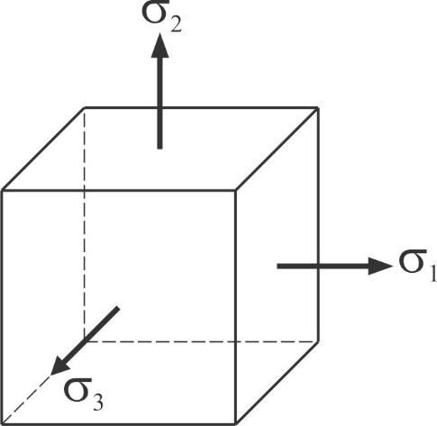
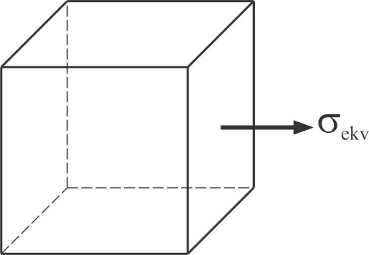
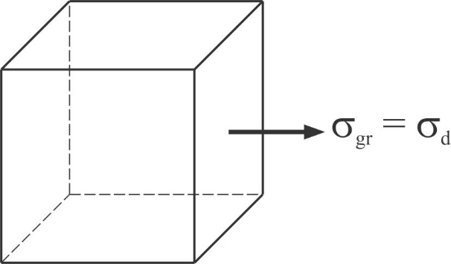
Kod složenih opterećenja treba odrediti ekvivalentni napon σ_{ekv} koji bi se upoređivao sa dozvoljenim naponom pri aksijalnom opterećenju.
Stanje napona
zameniti sa σ_{ekv}
i σ_{ekv} uporediti sa σ_{gr}= σ_{d}

Slide 20
ODREĐIVANJE EKVIVALENTNIH NAPONA
Problem određivanja σ_{ekv} rešava se primenom hipoteza o razaranju materijala (teorija čvrstoće) među kojima su:
Hipoteza najvećeg normalnog napona,
Hipoteza najveće linijske deformacije,
Hipoteza najvećeg napona smicanja,
Hipoteza graničnog elastičnog stanja – Morova hipoteza,
Hipoteza najvećeg specifičnog deformacijskog rada,
Hipoteza najvećeg specifičnog deformacijskog rada utrošenog na promenu oblika.

Slide 21
Hipoteza najvećeg normalnog napona (Prva hipoteza)
Ova hipoteza smatra se najstarijom i retko se primenjuje (potiče od Galileja, a dpunili su je Lame, Navije i Rankin).
Prema hipotezi najvećeg normalnog napona, granično stanje u materijalu pri složenom opterećenju nastupa, kada najveći glavni normalni napon dostigne vrednost dozvoljenog napona pri aksijanom opterećenju.

Slide 22
Za napone zatezanja σ₁>σ₂>σ₃ koristimo
Za napone pritiska σ₃<σ₂<σ₁ koristimo
NAPOMENA:
Indeks e odnosi se na ekstenziju (zatezanje), a indeks c na kompresiju (pritisak).
Za napon zatezanja σ₁>0 i napon pritiska σ₃<0 koristimo

Slide 23
ZAPAŽANJA:
Kod hipoteze najvećeg glavnog normalnog napona koriste se samo dva glavna napona, a treći se ne koristi.
Eksperimentima je dokazano da stanje materijala zavisi od svih napona.
Ova hipoteza daje dobre rezultate kod krtih materijala i to kad je jedan glavni napon po apsolutnoj vrednosti znatno veći od druga dva.

Slide 24
U slučaju poprečnog savijanja koristimo sljedeće izraze:
Kod čistog smicanja koristimo:

Slide 25
Hipoteza najveće linijske deformacije (Druga hipoteza)
Hipotezu je postavio Mariot, a dopunili su je Sen-Venan, Ponsle i Grashof.
Hipoteza glasi: Granično stanje materijala, pri složenom opterećenju nastupa, kada linijska deformacija dostigne vrednost granične linijske deformacije pri aksijalnom opterećenju.

Slide 26
3-osno stanje napona:

Slide 27
2-osno stanje napona:

Slide 28
Za poprečno savijenu gredu:
Sen-Venanovi izrazi

Slide 29
Slučaj čistog smicanja:

Slide 30
Hipoteza najvećeg napona smicanja (Treća hipoteza)
Hipotezu je definisao Kulon i ista glasi: Granično stanje materijala pri složenom opterećenju nastupa kada najveći napon smicanja dostigne vrednost najvećeg napona smicanja pri aksijalnom opterećenju.

Slide 31
1-osno stanje napona
3-osno stanje napona

Slide 32
Ravno stanje napona:

Slide 33
Slučaj poprečnog savijanja !
ZAPAŽANJE: Hipoteza najvećeg napona smicanja kod plastičnih materijala ima dobru saglasnost sa eksperimentima.

Slide 34
Morova hipoteza (Četvrta hipoteza)
Morova hipoteza glasi: Granično stanje materijala pri složenom opterećenju nastupa onda kada Morov krug napona, koji odgovara konkretnom tenzoru napona, dodirne graničnu krivu.
Pri složenom stanju napona napon σ₂ malo utiče na granične vrednosti napona pri kojima dolazi do razaranja.

Slide 35
Sa dovoljnom tačnošću smatramo da granicu razaranja određuju naponi σ₁ i σ₃.
Ovim se određivanje graničnog stanja kod troosnog stanja napona svodi na ravansko stanje napona.
Morov krug, pri kojem za određenu kombinaciju napona σ₁ i σ₃ , nastupa granično stanje u materijalu, zovemo granični Morov krug.
Familija ovih krugova je između dveju envelopa, koje predstavljaju granične krive.

Slide 36
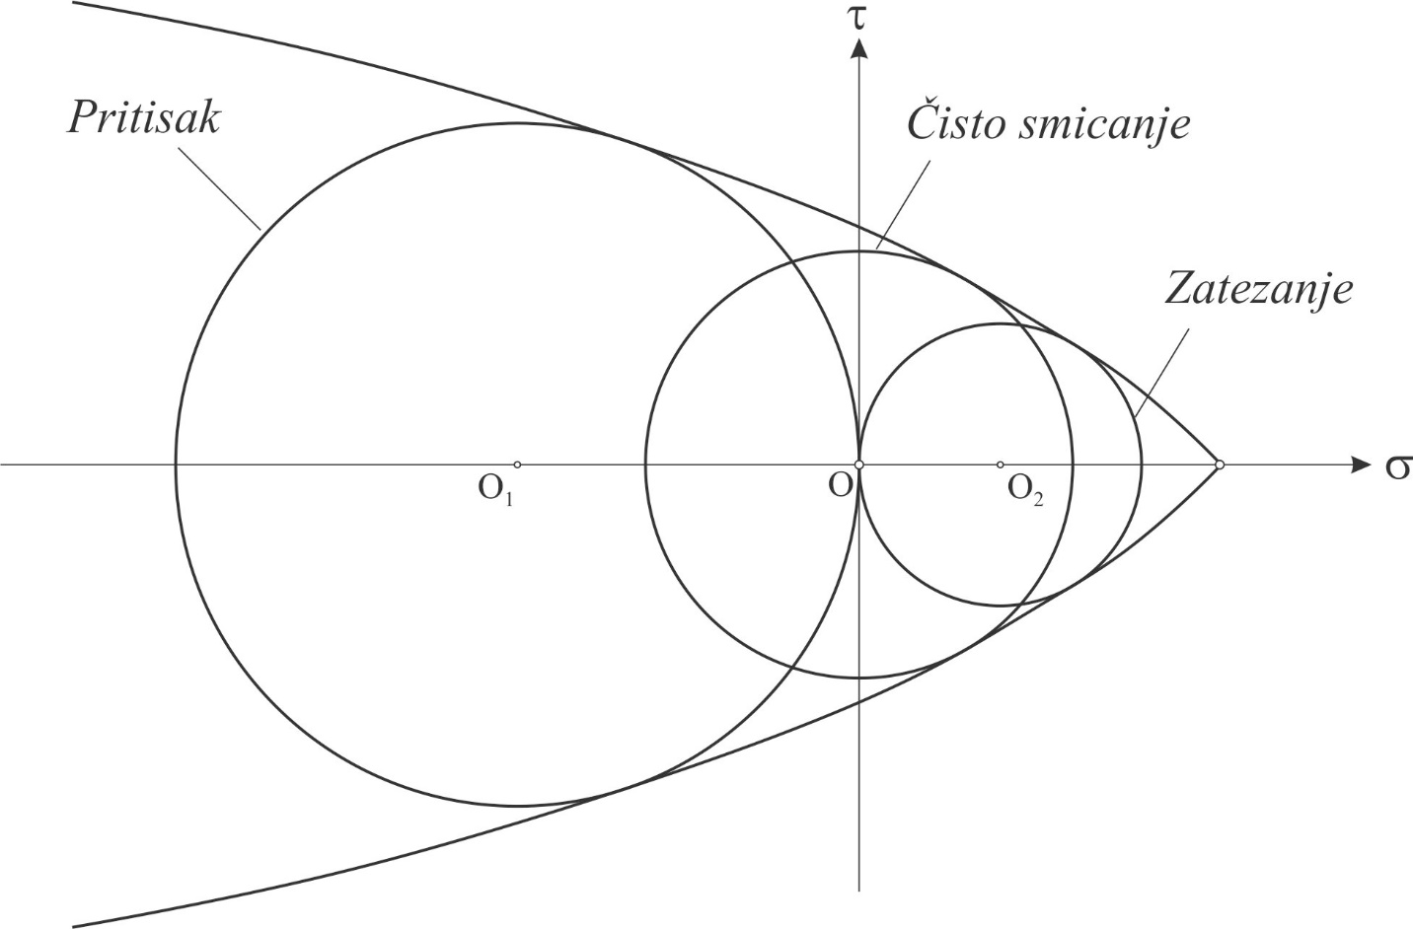
Morova hipoteza – Granično stanje

Slide 37
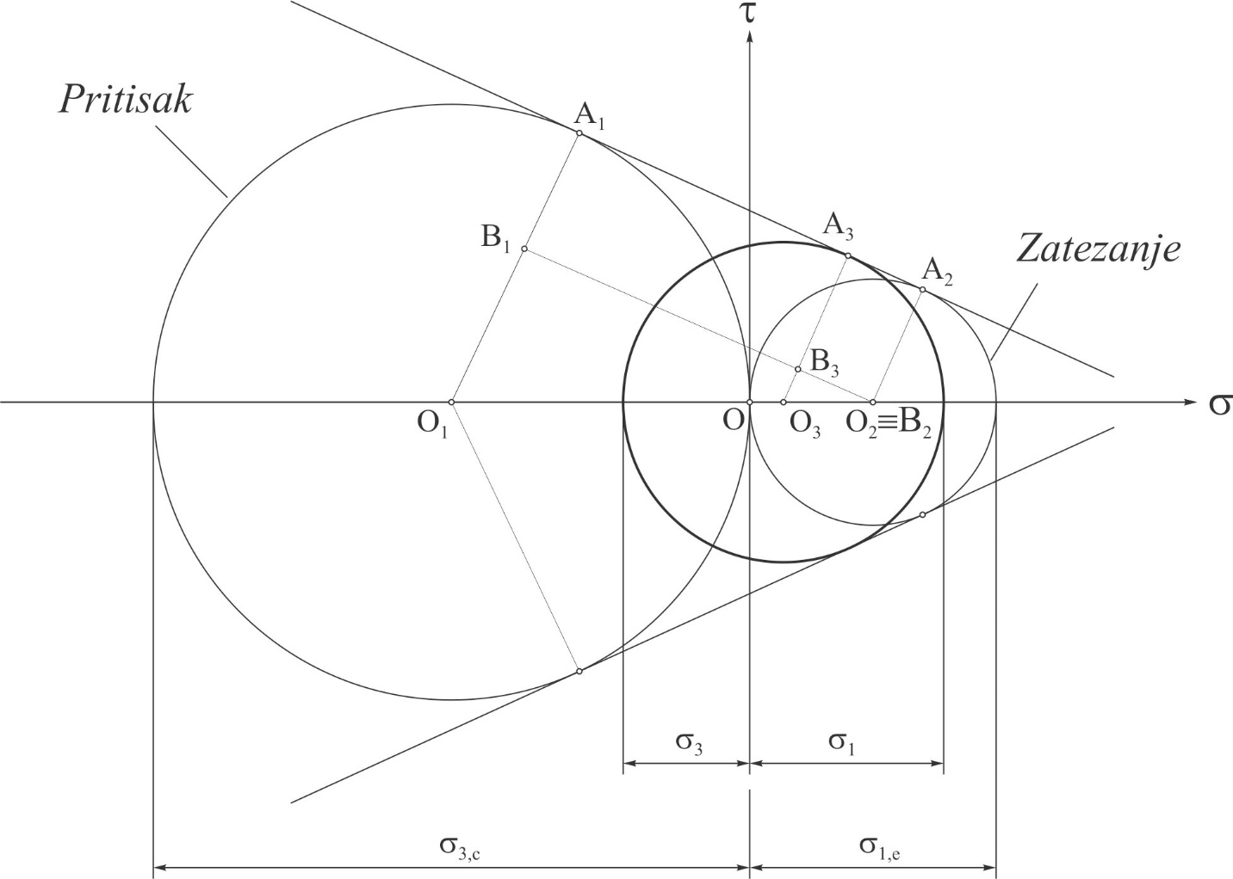
Slični trouglovi:
Morova hipoteza – Granično stanje (pojednostavljenje)

Slide 39
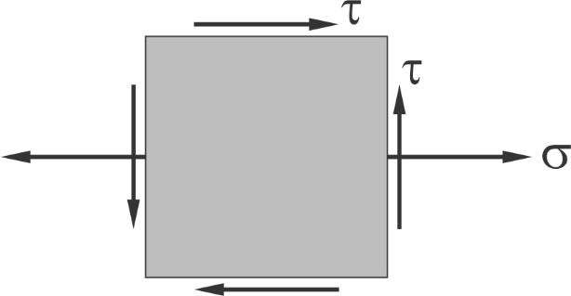

Slide 40
Hipoteza najvećeg specifičnog deformacijskog rada (Peta hipoteza)
Ovu hipotezu je postavio Beltrami i ista glasi: Granično stanje materijala pri složenom opterećenju nastupa kada specifični deformacijski rad dostigne vrednost specifičnog deformacijskog rada pri aksijalnom opterećenju.

Slide 41
3-osno stanje napona:
2-osno stanje napona:

Slide 42
ZAPAŽANJE: Hipoteza najvećeg specifičnog deformacijskog rada nije potvrđena eksperimentima pa se skoro i ne primenjuje.

Slide 43
Hipoteza najvećeg specifičnog deformacijskog rada utrošenog na promenu oblika (Šesta hipoteza)
Ovu hipotezu je postavio Huber, a razradili su je fon Mizes i Henki i ista glasi: Granično stanje materijala pri složenom opterećenju nastupa kada specifični deformacijski rad utrošen na promenu oblika, dostigne vrednost specifičnog deformacijskog rada utrošenog na promenu oblika pri aksijalnom opterećenju.

Slide 44
3-osno stanje napona:
1-osno stanje napona:

Slide 45
2-osno stanje napona !
Čisto smicanje !

Slide 46
ZAPAŽANJE: Hipoteza najvećeg specifičnog deformacijskog rada utrošenog na promenu oblika ima dobru saglasnost sa eksperimentima i praktično je potisnula hipotezu najvećeg specifičnog rada (uključena su sva tri glavna normalna napona).

Slide 47
SAVIJANJE SA UVIJANJEM
Problem savijanja sa uvijanjem je tipičan za vratila.
Međutim, savijanje sa uvijanjem, kod vratila je često praćeno i aksijalnim opterećenjem.
NAPOMENA: Ovde mislimo samo na vratila kružnog i kružno-prstenastog poprečnog preseka.

Slide 48
U proizvoljnom preseku vratila opterećenog na svijanje i uvijanje, znamo da su:
Da bi odredili ekvivalentni napon za proizvoljni poprečni, treba primeniti neku od izloženih hipoteza o razaranju materijala.

Slide 49
Hipoteza najvećeg normalnog napona
Ekvivalentni moment pri savijanju sa uvijanjem:

Slide 50
Hipoteza najveće linijske deformacije

Slide 51
Hipoteza najvećeg napona smicanja

Slide 52
Hipoteza najvećeg specifičnog deformacijskog rada

Slide 53
Hipoteza najvećeg specifičnog deformacijskog rada utrošenog na promenu oblika

Slide 54
Proračun čvrstoće vratila opterećenih na savijanje sa uvijanjem
Uslov čvrstoće:
Šesta hipoteza:
ili
ili

Slide 55
Dimenzionisanje vratila opterećenih na savijanje sa uvijanjem
Potreban W_{x} za proizvoljan poprečni presek:
Potreban prečnik d za proizvoljan poprečni presek:

Slide 56
SLOŽENO OPTEREĆENJE − PRIMER 1
Linijski element na gornjoj slici složeno je opterećen.
Analizirati čvrstoću elementa s obzirom na 1., 2., 3., 5. i 6. hipotezu o razaranju materijala.
PODACI: F = 1,5 kN, M = 90 kNcm,
d_{s} = 8 cm, d_{u} = 70 cm, l = 80 cm,
σ_{d} = σ_{de} = σ_{dc} = 10 kN/cm² = 100 MPa.

Slide 57
REŠENJE PRIMERA 1
Geometrijske karakteristike
poprečnog preseka linijskog elementa
Površina
… (1.1)
… (1.2)

Slide 58
Moment otpora za osu x
… (1.3)
… (1.4)

Slide 59
Polarni moment otpora
… (1.5)
… (1.6)

Slide 60
2) Presečne veličine
Max presečni moment savijanja
… (1.7)
… (1.8)

Slide 61
Max presečni moment uvijanja,
… (1.9)
… (1.10)

Slide 62
2) Analiza čvrstoće
Prva hipoteza
… (1.11)
… (1.12)

Slide 63
… (1.13)
… (1.14)
Druga hipoteza
… (1.15)
… (1.16)

Slide 64
… (1.17)
… (1.18)
Treća hipoteza
… (1.19)
… (1.20)

Slide 65
… (1.21)
… (1.22)
Peta hipoteza
… (1.23)
… (1.24)

Slide 66
… (1.25)
… (1.26)
Šesta hipoteza
… (1.27)
… (1.28)

Slide 67
… (1.29)
… (1.30)
Tabela 1.1 Max ekvivalentni naponi
HIPOTEZA | σ_{ekv,max} [kN/cm²]
1. | 6,490
2. | 6,706
3. | 7,211
5. | 6,742
6. | 6,879

Slide 68
SLOŽENO OPTEREĆENJE − PRIMER 2
Linijski element na gornjoj slici složeno je opterećen.
Analizirati čvrstoću elementa s obzirom na šestu hipoteza o razaranju materijala.
PODACI: F₁ = 1,5 kN, F₂ = 18 kN, M = 900 Nm,
d_{s} = 8 cm, d_{u} = 70 cm, l = 80 cm,
σ_{d} = σ_{de} = σ_{dc} = 100 MPa.

Slide 69
REŠENJE PRIMERA 2
Geometrijske karakteristike
poprečnog preseka linijskog elementa
… (2.1)

Slide 70
2) Analiza čvrstoće − Šesta hipoteza
… (2.2)
… (2.3)

Slide 71
… (2.4)
… (2.5)
… (2.6)
… (2.7)

